Slide 1
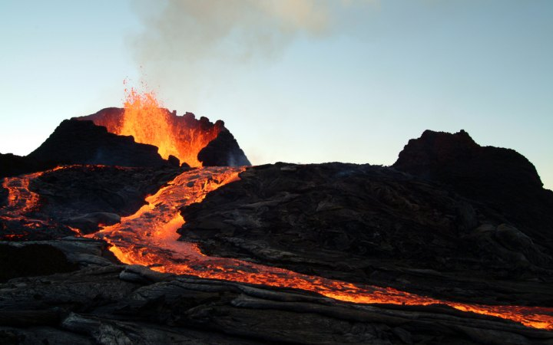
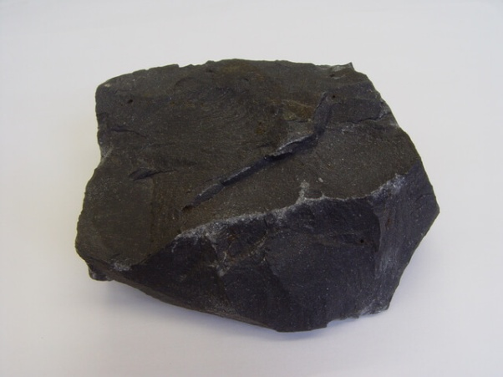
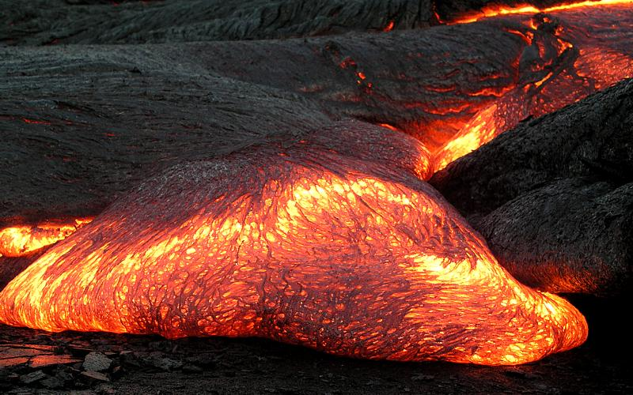
Vyvreté horniny
ZŠ Jarovnice 192
Mgr. Gabriela Kropuchová

Slide 2
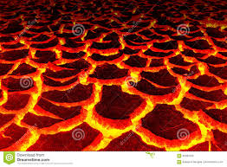
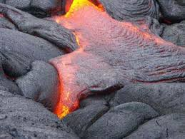
Ako vznikajú vyvreté horniny
vznikajú pri magmatickej a sopečnej činnosti
tuhnutím magmy alebo lávy

Slide 3
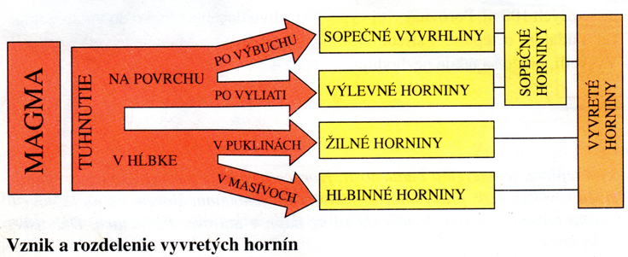
Rozdelenie vyvretých hornín
Výlevné vyvreté horniny
Hlbinné vyvreté horniny

Slide 4
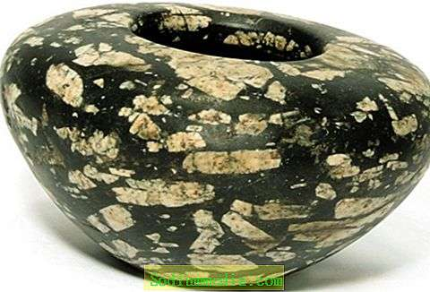
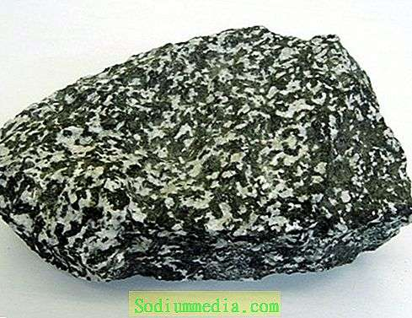
Hlbinné vyvreté horniny
vznikajú pomalou kryštalizáciou magmy
pod zemským povrchom
majú dobre viditeľnú zrnitú štruktúru
patrí sem napr.
- žula
- gabro
- diorit

Slide 5
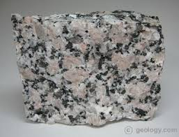
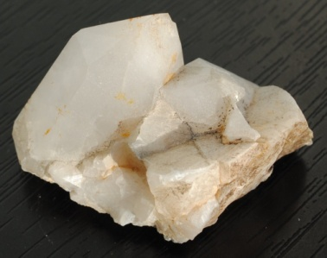
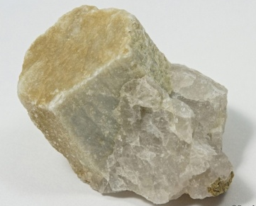
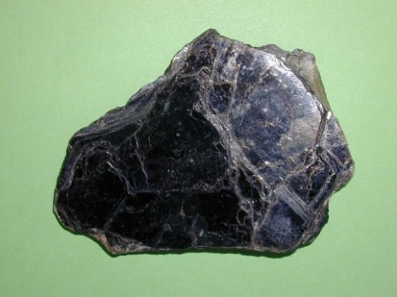
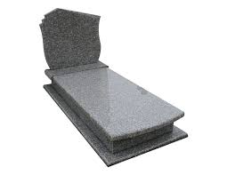
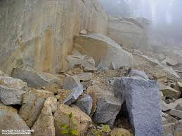
Žula (Granit)
Má svetlosivú až ružovkastú farbu
Zloženie:
Kremeň = biele zrná
Živec = sivé zrná
Sľuda = čierne zrná
Využitie:
stavebný a násypový kameň
kamenné dosky, pomníky

Slide 6
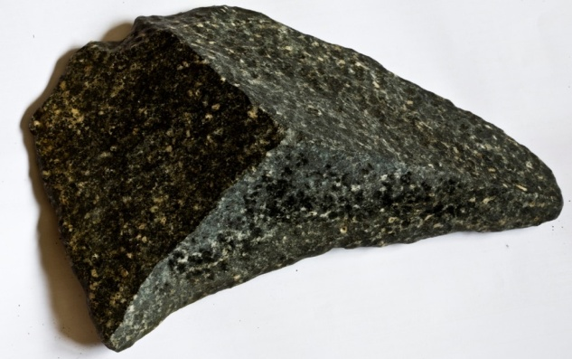
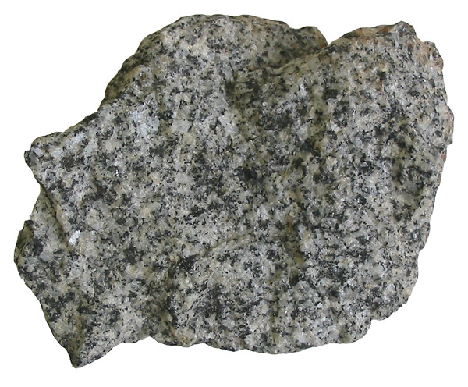
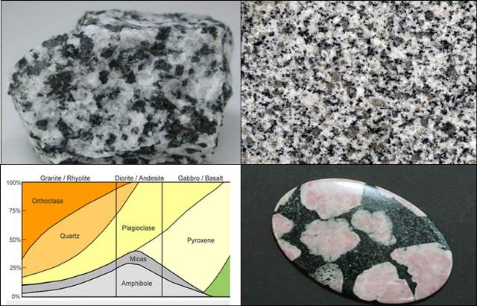
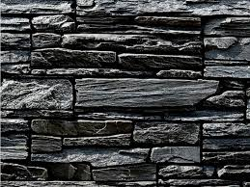
Gabro a diorit
Sú tmavé zrnité horniny
Zloženie:
obsahujú hlavne tmavé minerály:
Amfiboly
Pyroxény
Olivín
Biotit
Využitie:
- obklady
Gabro
Diorit

Slide 7
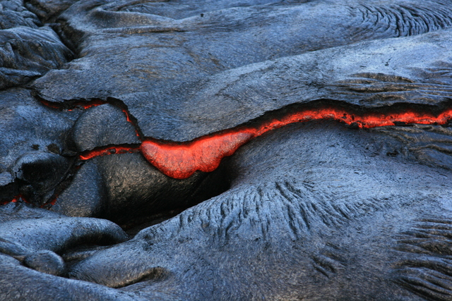
Výlevné vyvreté horniny
vznikajú rýchlejším stuhnutím lávy na zemskom povrchu
ich zrná sú často nezreteľné a nedajú sa pozorovať voľným okom
patrí sem:
čadič
ryolit
andezit

Slide 8
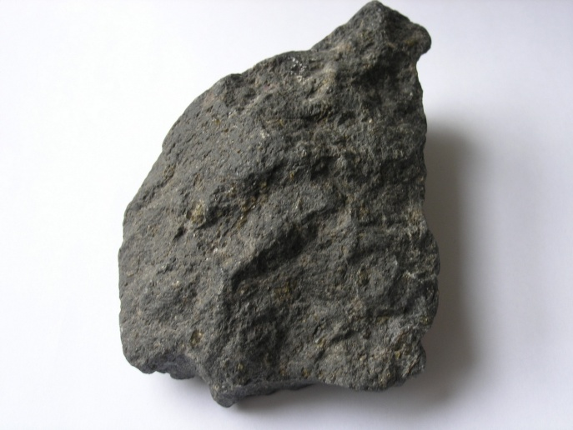
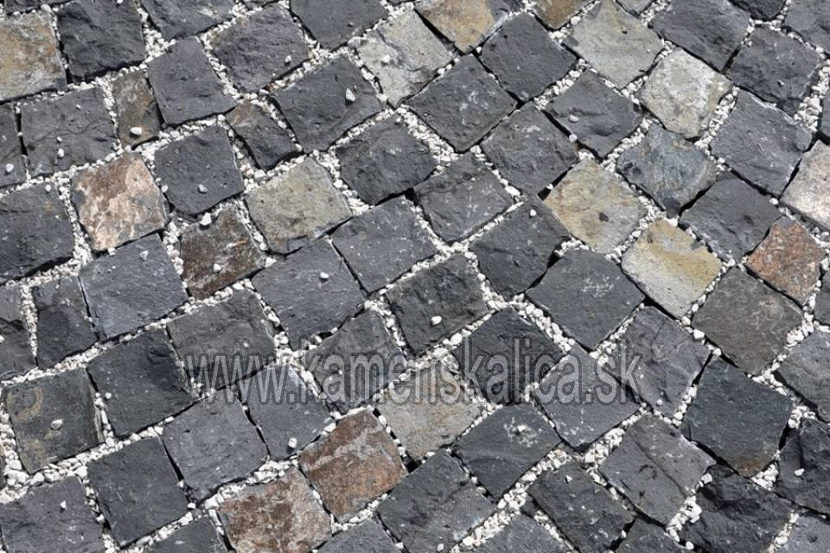
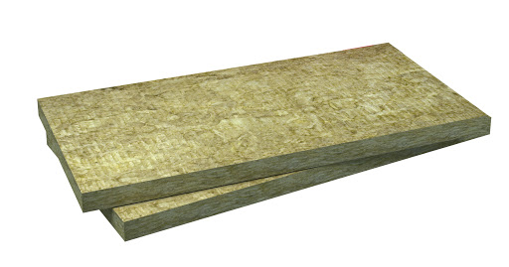
Čadič (Bazalt)
Je tvrdá, čierna alebo tmavosivá hornina.
Vznikol stuhnutím riedkej lávy
Zloženie: tmavé minerály
- pyroxény, amfiboly, olivín, biotit, ktoré
sú pozorovateľné len mikroskopom
Využitie:
- dlažbové kocky
- čadičová vata- izolačný materiál

Slide 9
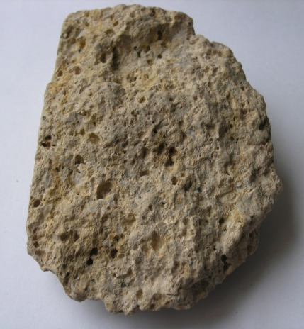
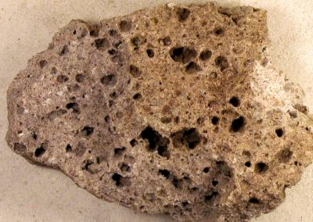
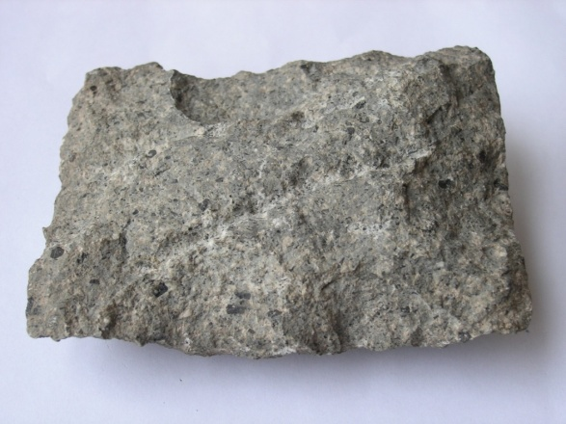
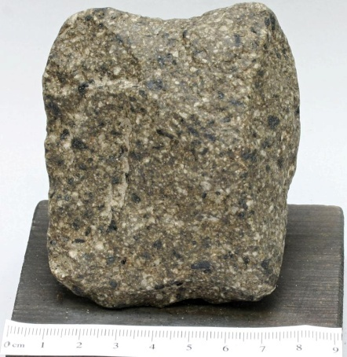
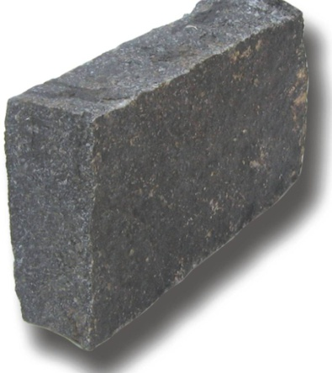
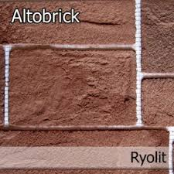
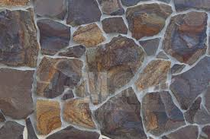
Ryolit a andezit
Ryolit je svetlosivá až ružovkastá
porovitá hornina z hustej lávy
Zloženie:
živce , kremeň (< 70%), tmavá sľuda
Andezit Je najrozšírenejšia hornina našich sopečných pohorí. šedej alebo tmavošedej farby
Zloženie:
amfiboly, pyroxény, živce
Využitie:
kamenárstvo,
stavebníctvo,
obrubníky chodníkov

Slide 10
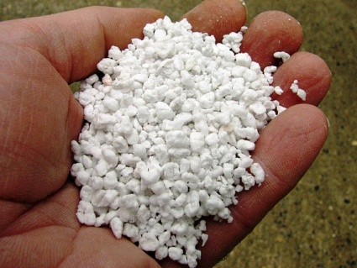
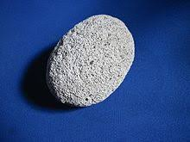
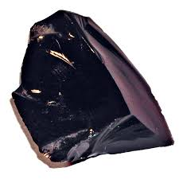
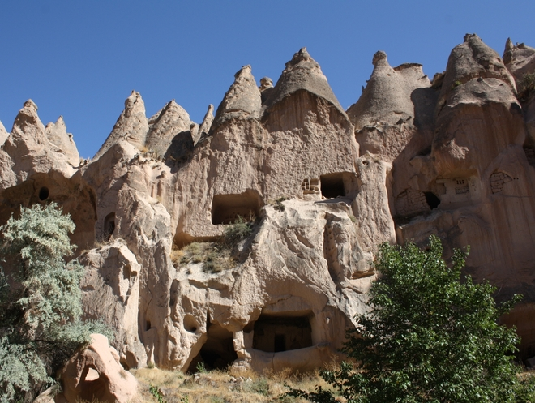
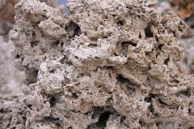
Ďalšie výlevné horniny
Sopečné sklá vznikajú rýchlym stuhnutím lávy vo vodnom prostredí
perlit pemza obsidián
Tuf vzniká usadením
a spevnením
sopečných úlomkov

